Slide 1
Создание сетевого взаимодействия - шаг к повышению качества образования, созданию новой образовательной среды
УПРАВЛЕНИЕ ОБРАЗОВАНИЯ И МОЛОДЕЖНОЙ ПОЛИТИКИ АДМИНИСТРАЦИИ ГЕОРГИЕВСКОГО ГОРОДСКОГО ОКРУГА СТАВРОПОЛЬСКОГО КРАЯ
02 ноября 2019 года

Slide 2
Цель сетевого сообщества
УПРАВЛЕНИЕ ОБРАЗОВАНИЯ И МОЛОДЕЖНОЙ ПОЛИТИКИ АДМИНИСТРАЦИИ ГЕОРГИЕВСКОГО ГОРОДСКОГО ОКРУГА СТАВРОПОЛЬСКОГО КРАЯ
-повышение профессионального уровня, поддержка новых образовательных инициатив;
-обмен опытом, поддержка и сотрудничество;
-распространение успешных педагогических практик;
-организация формального и неформального общения на профессиональные темы.

Slide 3
Сетевое взаимодействие
УПРАВЛЕНИЕ ОБРАЗОВАНИЯ И МОЛОДЕЖНОЙ ПОЛИТИКИ АДМИНИСТРАЦИИ ГЕОРГИЕВСКОГО ГОРОДСКОГО ОКРУГА СТАВРОПОЛЬСКОГО КРАЯ
Управление образования и
молодёжной политики
Георгиевского городского округа
Ставропольского края
СОШ № 3
СОШ № 17,18,19,20,26
СОШ № 6
СОШ № 23,24,25
гимназия № 2
СОШ № 12
СОШ № 7,13,14,15,16
СОШ № 29
лицей № 4, СОШ № 21,22
СОШ № 11
СОШ № 1,5,9,27,28,

Slide 4
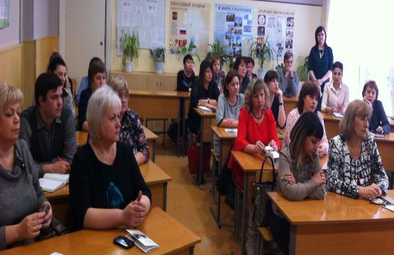
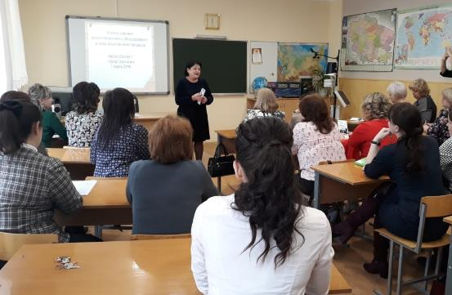
Мастер-класс «Использование мультимедийного оборудования в образовательном процессе»
УПРАВЛЕНИЕ ОБРАЗОВАНИЯ И МОЛОДЕЖНОЙ ПОЛИТИКИ АДМИНИСТРАЦИИ ГЕОРГИЕВСКОГО ГОРОДСКОГО ОКРУГА СТАВРОПОЛЬСКОГО КРАЯ

Slide 5
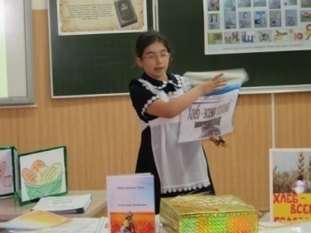
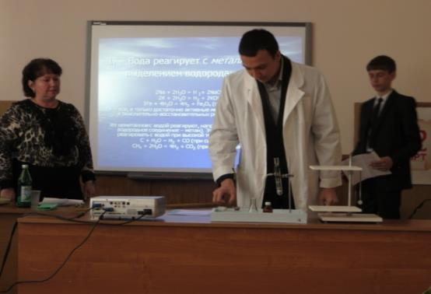
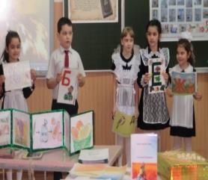
Практико-ориентированный семинар «Внутришкольная система поддержки одарённых детей»
УПРАВЛЕНИЕ ОБРАЗОВАНИЯ И МОЛОДЕЖНОЙ ПОЛИТИКИ АДМИНИСТРАЦИИ ГЕОРГИЕВСКОГО ГОРОДСКОГО ОКРУГА СТАВРОПОЛЬСКОГО КРАЯ

Slide 6
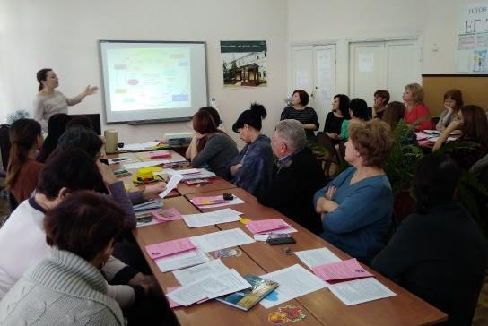
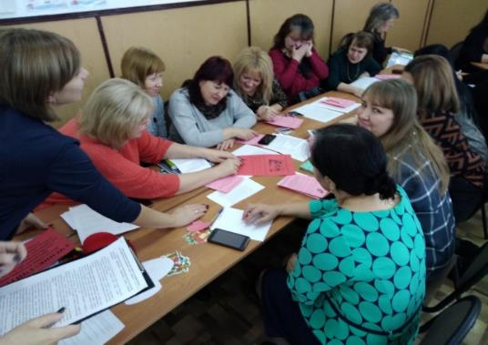
Научно-практическая конференция «Совершенствование качества образования, обновление содержания и педагогических технологий в условиях реализации ФГОС»
УПРАВЛЕНИЕ ОБРАЗОВАНИЯ И МОЛОДЕЖНОЙ ПОЛИТИКИ АДМИНИСТРАЦИИ ГЕОРГИЕВСКОГО ГОРОДСКОГО ОКРУГА СТАВРОПОЛЬСКОГО КРАЯ

Slide 7
Спасибо за внимание!
УПРАВЛЕНИЕ ОБРАЗОВАНИЯ И МОЛОДЕЖНОЙ ПОЛИТИКИ АДМИНИСТРАЦИИ ГЕОРГИЕВСКОГО ГОРОДСКОГО ОКРУГА СТАВРОПОЛЬСКОГО КРАЯ

